Slide 1
Biolandbau weltweit: Statistiken 2020 – Grafiken
Medienmitteilung FiBL und IFOAM – Organics International, 15. Februar 2022
Forschungsinstitut für biologischen Landbau, CH-Frick und IFOAM – Organics International, DE-Bonn

Slide 2
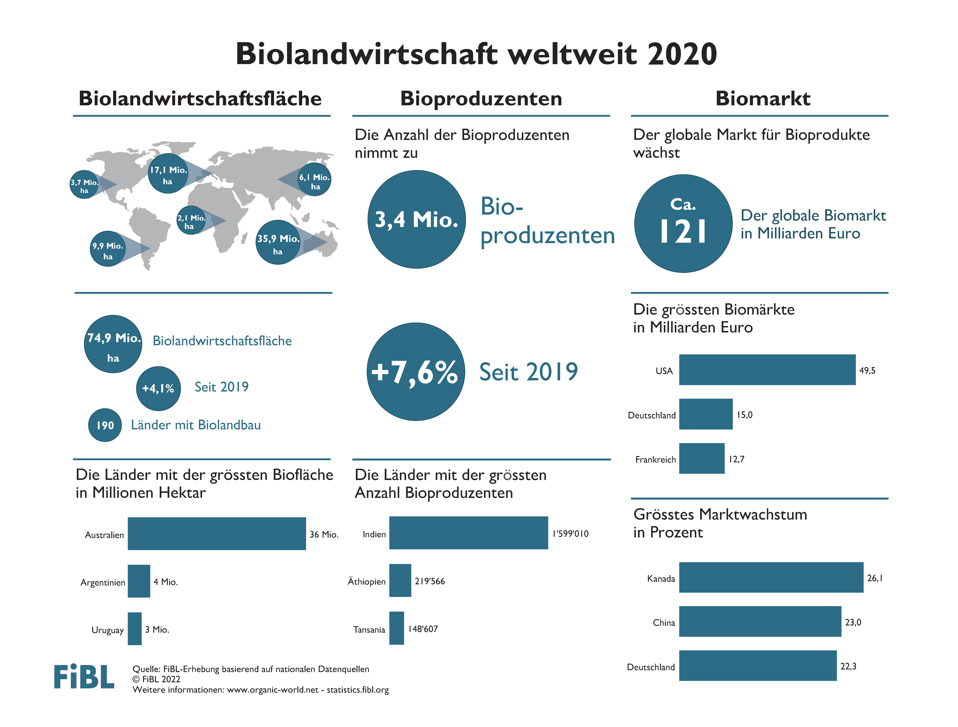

Slide 3
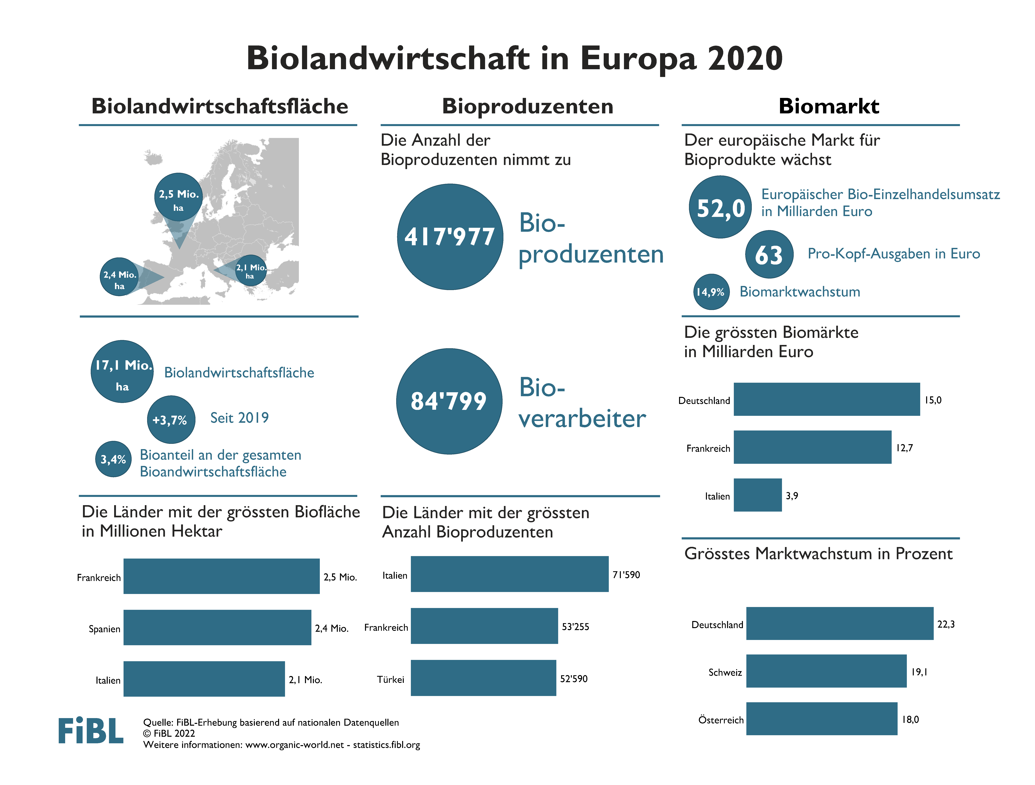

Slide 7
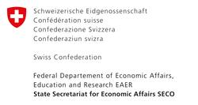
Unterstützer
The Schweizer Staatssekretariat für Wirtschaft SECO
Coop Fonds für Nachhaltigkeit
NürnbergMesse/BIOFACH
IFOAM – Organics International
Über 200 Experten trugen Daten und Fachwissen bei.

Slide 8
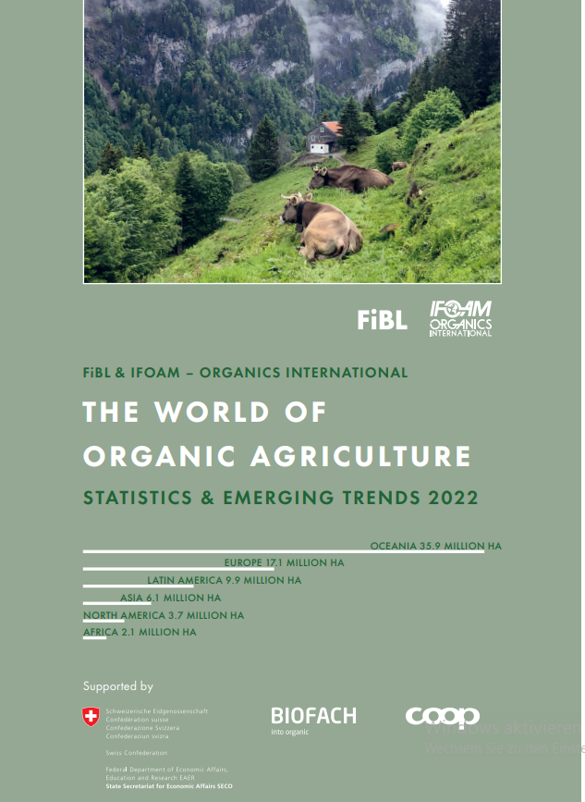
The World of Organic Agriculture 2022 www.organic-world.net
Willer, Helga, Jan Trávníček, Claudia Meier and Bernhard Schlatter (Hrsg.) (2022): The World of Organic Agriculture. Statistics and Emerging Trends 2022. Research Institute of Organic Agriculture (FiBL), Frick, and IFOAM – Organics International, Bonn.
Abrufbar unter at www.organic-world.net/yearbook/yearbook-2022
FiBL-Shop, Nr. 1344: https://www.fibl.org/de/shop

Slide 9
Contact
Helga Willer Forschungsinstitut für(FiBL) Ackerstrasse 113, 5070 Frick, Switzerland Tel. +41 79 218 0626 helga.willer@fibl.org www.fibl.org www.organic-world.net; statistics.fibl.org

Slide 10
FiBL online
www.fibl.org
www.bioaktuell.ch
fiblfilm
@fiblorg
@FiBLaktuell
linkedin.com/company/fibl

